Slide 1
Жизнь с рассеянным склерозом. Что нового в России и мире?
Курапов Михаил Александрович
Врач-невролог
Специалист Центра демиелинизирующих заболеваний и рассеянного склероза Самарской области

Slide 2
В Самарской области
Всего в реестре более 2000 пациентов с РС.
Более 700 человек получают дорогостоящую терапию

Slide 3
Этиология
Причина неизвестна.
Отмечена связь заболевания с:
Генетическими факторами
Вирусная теория
Факторы внешней среды
Гормональные факторы
Образ жизни
Эмоциональные факторы
???

Slide 4
Что происходит в нервной системе?
1. Аутоиммунное воспаление, поражающее проводящие пути в ЦНС - демиелинизация
2. Повреждение нейронов и уменьшение их количества – дегенерация
3. Нарушение продукции нейротрансмиттеров

Slide 5
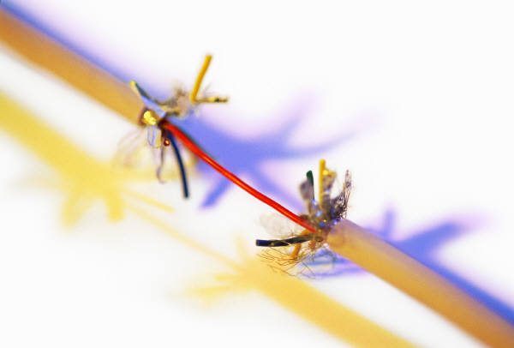
Демиелинизация

Slide 6
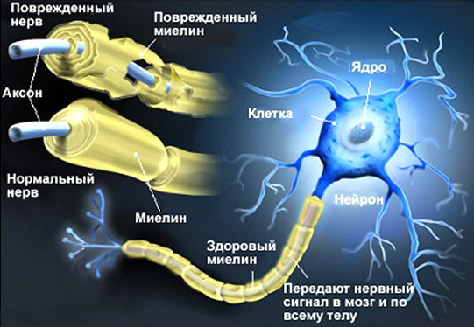
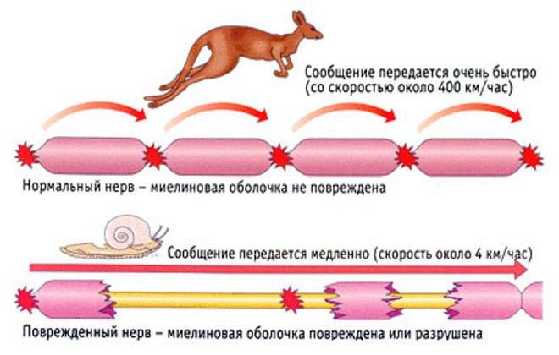
Демиелинизация

Slide 7
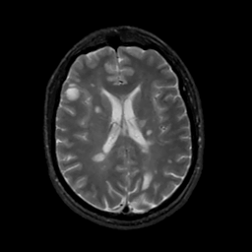

Slide 8
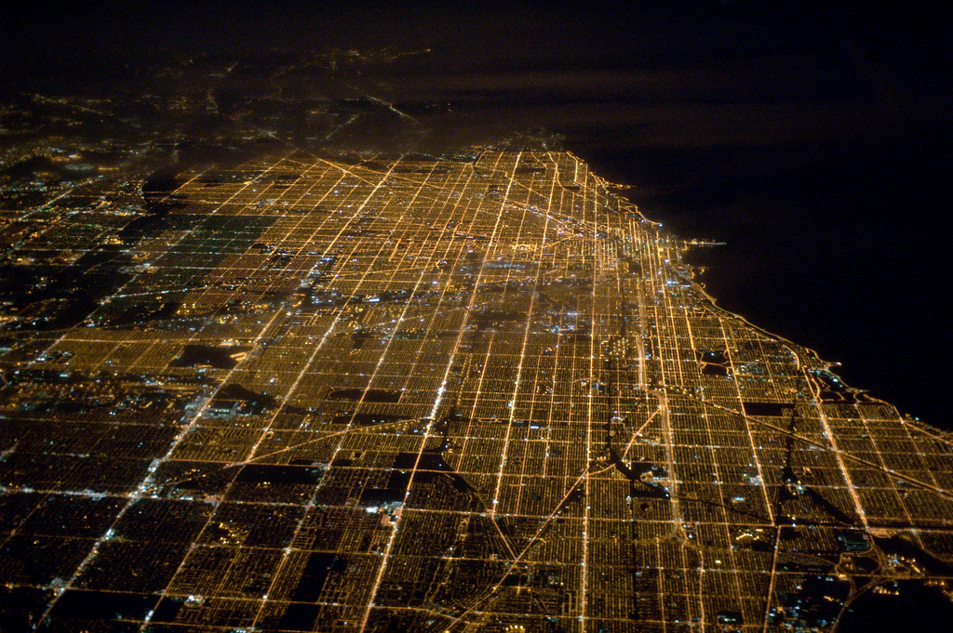
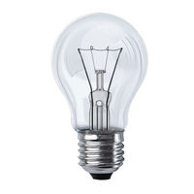


Slide 9
Обратный процесс - ремиелинизация

Slide 10
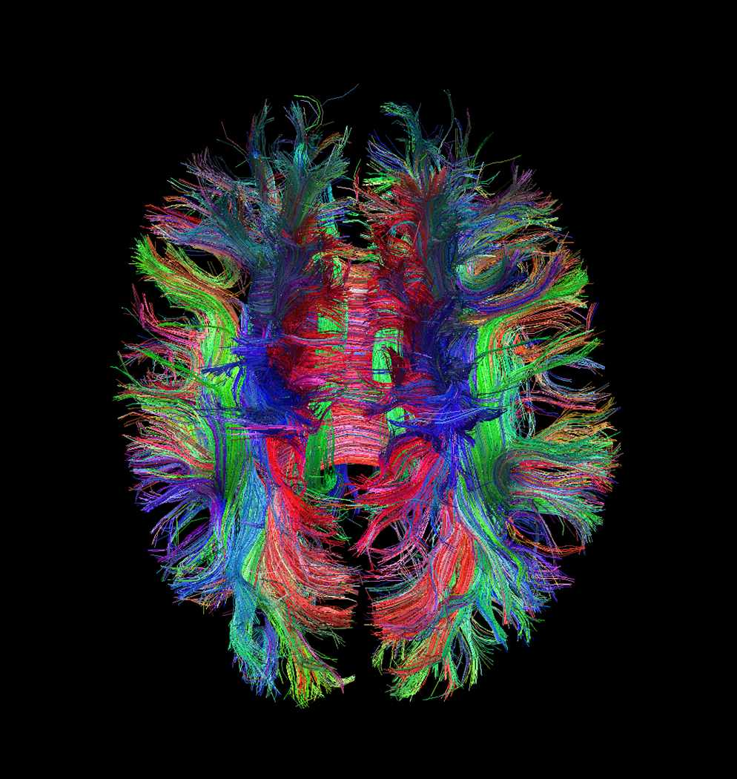

Slide 11
Пластичность – возможность восстановления
В мозге взрослого человека порядка 100 миллиардов нейронов
Каждый нейрон образует до 10 тысяч связей, которые постоянно меняются
В мозге взрослого человека возможно деление нейронов

Slide 12
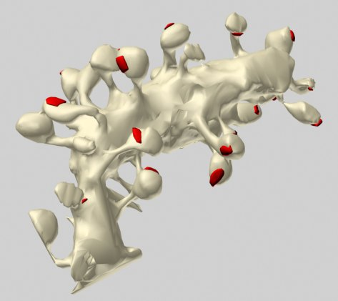
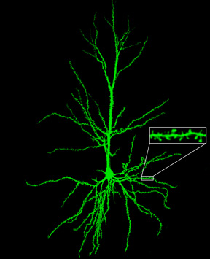
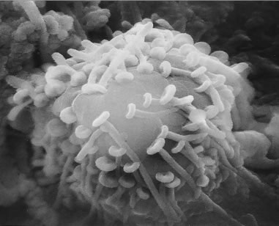

Slide 13
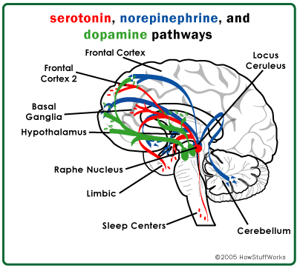
Дисбаланс медиаторов
Пути серотонина, норэпинефрина и дофамина

Slide 14
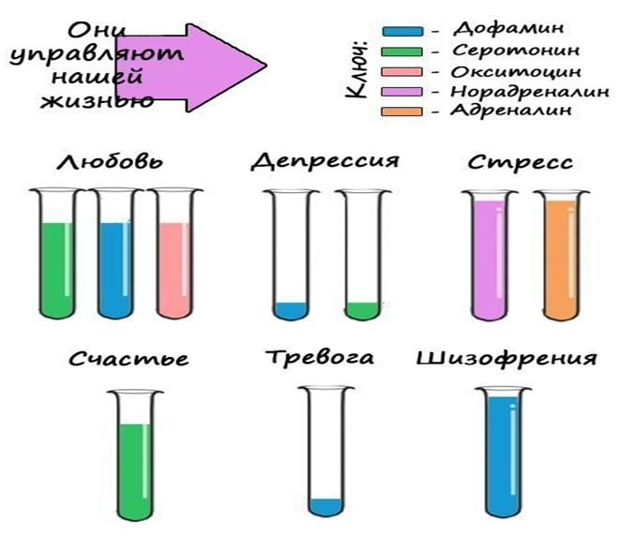
Дисбаланс медиаторов

Slide 15
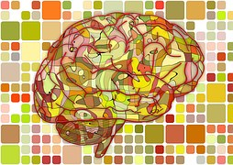
Возможности восстановления функции (нейропластичность)

Slide 16
Немедикаментозные методы
Физическая активность (ЛФК)
Диета
Физическая и психологическая реабилитация
Оптимизация быта
Приспособление среды
Творчество
Общение

Slide 17
Активность и физкультура
Тренировка выносливости
- Аэробные упражнения (кардиотренировка)
- Баланс (тай-чи)
- Упражнения на растяжение (включая йогу, пилатес)
Постепенное увеличение продолжительности тренировок

Slide 18
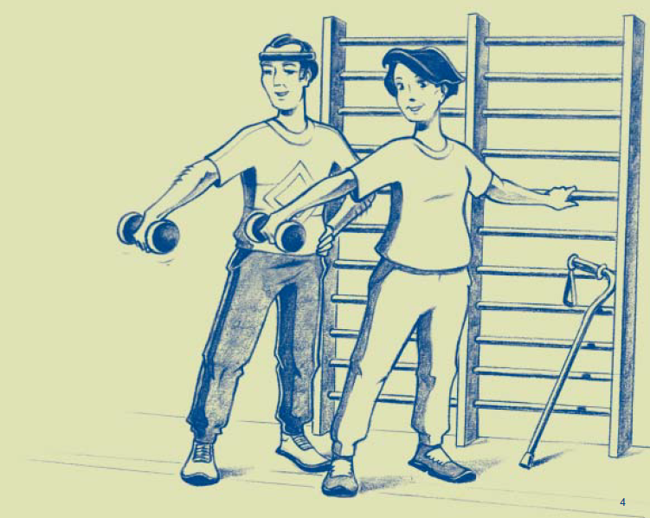


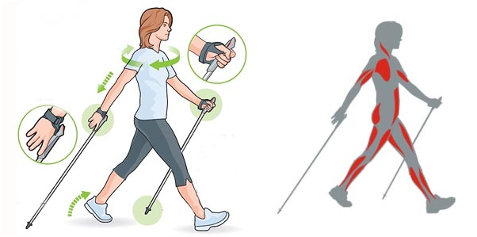
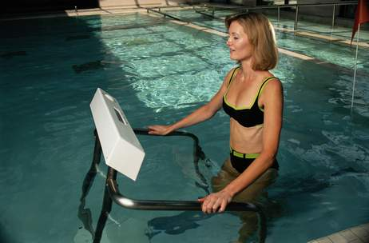
Активность и физкультура

Slide 19
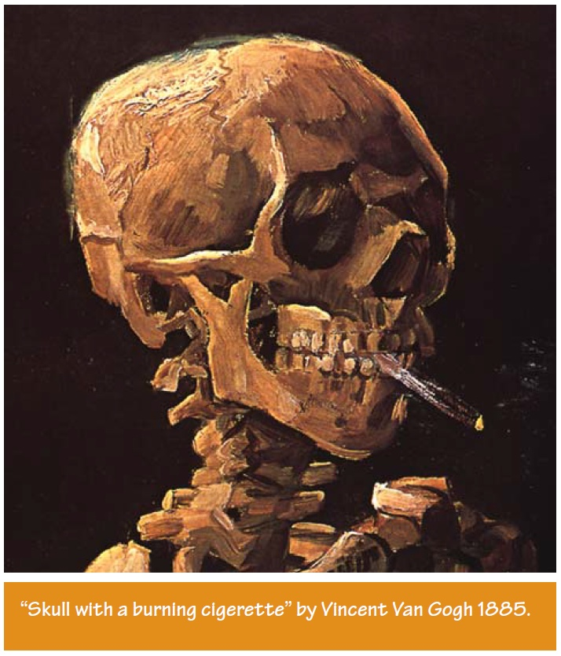
Отказ от курения
По статистике курение в 3 раза ускоряет прогрессию нарушения функции по EDSS
Three times the rate of disability for patients who smoke with MS
Hernan, Brain, March 9, 2005
Meta-analysis reveals risk estimate for developing MS 1.5 for ever smoking vs never smoking
Hawkes, CH. Mult Scler 2007;13(5):610-5

Slide 20

Диета
Рациональное сбалансированное питание, богатое овощами и фруктами
Добавить в рацион рыбу океанических сортов (либо омега-3 ненасыщенные жирные кислоты)
Витамин D
Избегать высококалорийной диеты
При пониженном настроении добавить бананы, финики, шоколад (источники предшественников серотонина)

Slide 21
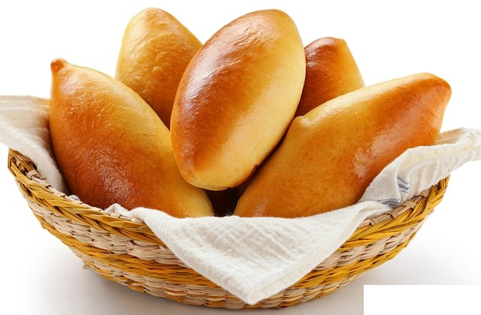

Позитивная активность
Активность, приносящая результат – такой же эффективный метод стимуляции мозга, как и лекарственные препараты
Новые и незнакомые виды деятельности
Творчество

Slide 22
Возможности медикаменозных воздействий
Воздействие на клетки:
Метаболические препараты («кирпичики» для нервной системы): церебролизин/кортексин
Воздействие на «химию» (нейромедиаторы):
Препараты, воздействующие на ацетилхолин:
Ипидакрин (нейромидин/аксамон)
Холина альцерофосфат (глиатилин/церетон/церепро/делецит)
Препараты, воздействующие на дофамин:
ПК-Мерц (амантадин)
Препараты, улучшающие обменные процессы в клетках:
Антиоксиданты (тиоктовая кислота/мексидол)
Витамины группы В

Slide 23
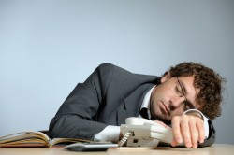

Коррекция симптомов
Утомляемость
Может быть связана с депрессией, температурой, временем дня,
переутомлением и стрессом.
Помогают аэробные упражнения. Возможно требуется изменение режима.
Амантадин (ПК-Мерц) 200 мг (400 – 800 мг в 2 приёма утром и днём) –
при наличии эффективности.
L-ацетил карнитин (Карнитин, Элькар) – дозировки не уточнены (Германия).
Аспирин до 1300 мг/сутки (Германия)
Не использовать вит В12 при утомляемости связанной с РС
(Великобритания, 2016).
Поведенческая психотерапия.

Slide 24
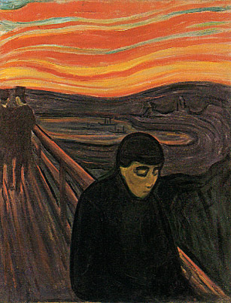
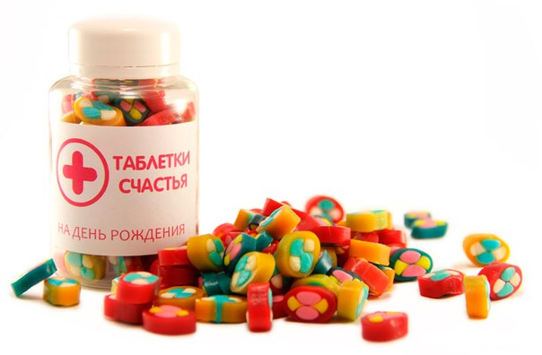

Коррекция симптомов
Депрессия
Помогают аэробные упражнения, активность, приносящая удовольствие.
Психотерапия.
При необходимости – препараты
(чаще селективные ингибиторы обратного захвата серотонина).
Существуют исследования, что антидепрессанты сами снижают
частоту обострений РС.
Новые и незнакомые виды деятельности
Творчество

Slide 25
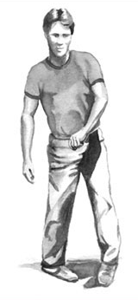
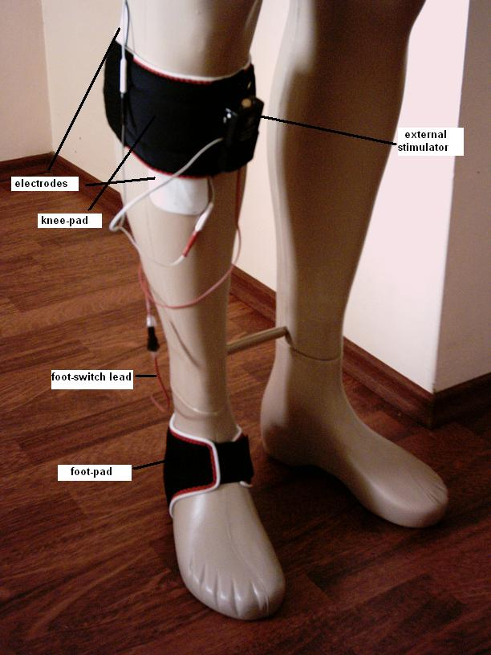
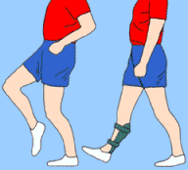
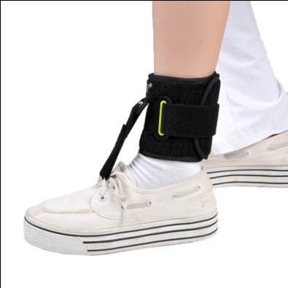
Коррекция симптомов
Нарушения ходьбы
Помогают упражнения. Скандинавская ходьба.
При необходимости – уменьшение спастики:
- постизометрическая релаксация
- локально холод (или тепло)
- Препараты: баклофен, сирдалуд, мидокалн, клоназепам, габапентин
Использование приспособлений, улучшающих ходьбу (трости, ортезы, элетростимуляторы).
Препараты: Фампридин (не зарегистрирован в РФ, есть данные, что недостаточно эффективен - Великобритания)

Slide 26
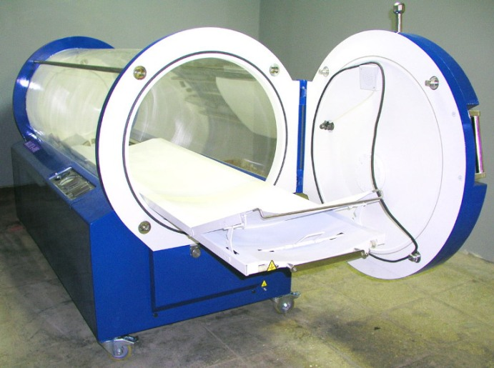
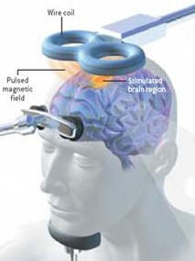
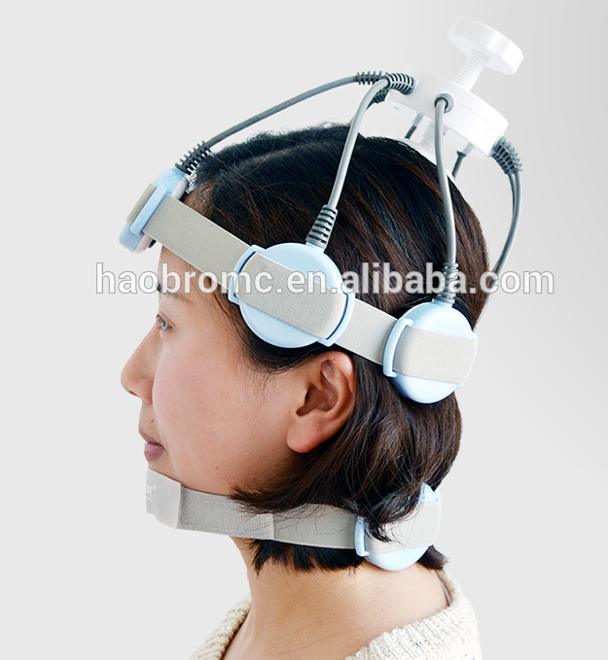
Коррекция симптомов
Дополнительные методы
Кислородотерапия (оксигенобаротерапия = барокамера)
Физиотерапевтические методики

Slide 27
Лечение обострений
Метилпреднизолон 1000 мг в/в капельно 5-7 дней
Россия: Дексаметазон по схеме 24-20-16-12-8-4 мг в/м
Великобритания:
Метилпреднизолон в таблетках 0,5 г (не менее) ежедневно 5 дней.
(В РФ 32 мг х 15 шт)
Постоянный приём гормонов не имеет смысла.
При непереносимости гормонов – плазмаферез с большим объёмом плазмообмена.
Multiple sclerosis Quality standard Published: 14 January 2016

Slide 28
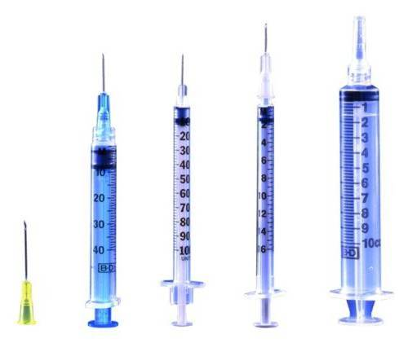
Прогресс в терапии ПИТРС
«7 нозологий» - обеспечение лекарственными препаратами по федеральной программе:
ПРЕПАРАТЫ ПЕРВОЙ ЛИНИИ
Интерферон бета-1a
Интерферон бета-1b
Глатирамера Ацетат
СинноВекс®
30 мкг в/м
Генфаксон®
22/44 мкг п/к
ИНФ β1b® / Инфибета®
250 мкг п/к
Аксоглатиран®
20 мг п/к
1 раз в неделю
3 раза в
неделю
через день
ежедневно

Slide 29
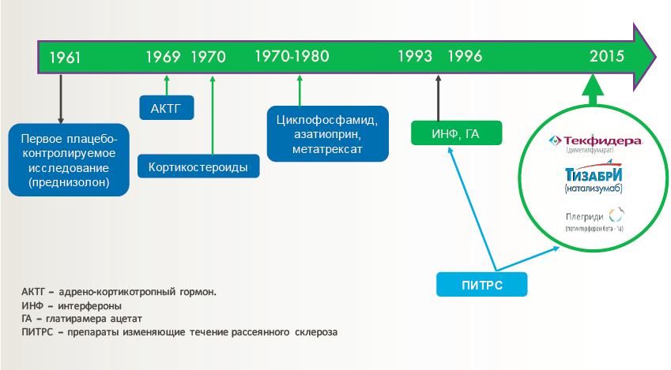
Революция в лечении рассеянного склероза произошла в 90е годы ХХ века с появлением изменяющих течение заболевания препаратов
диметилфумарат
натализумаб
терифлуномид
финголимод

Slide 30
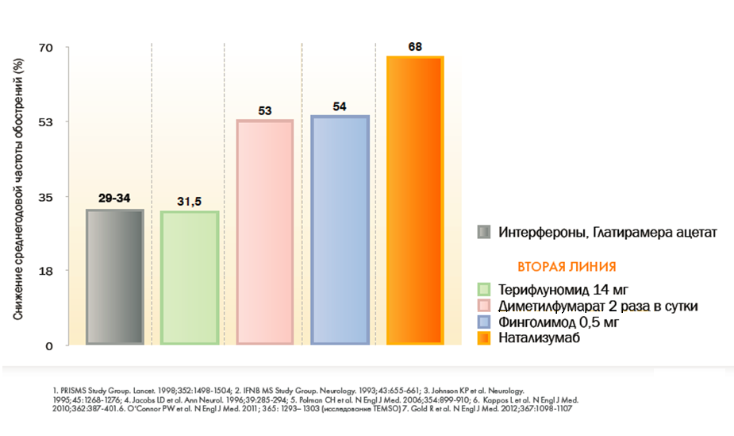
Сравнение эффективности ПИТРС
в плане контроля обострений

Slide 31
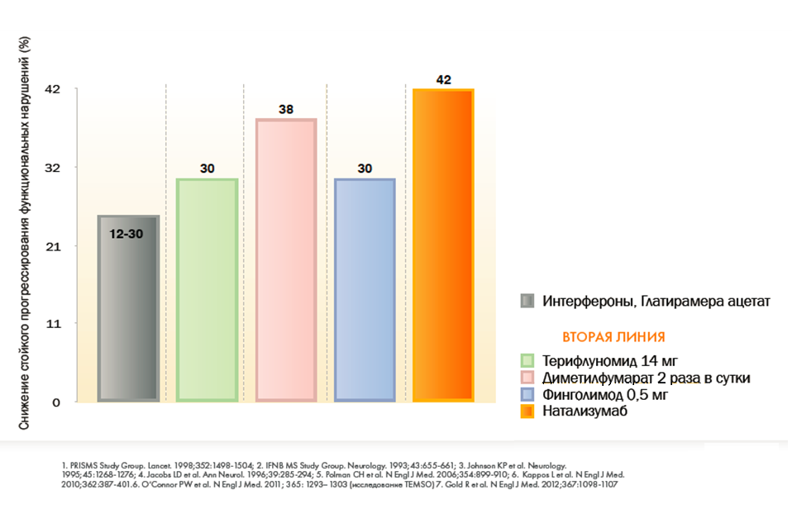
Сравнение эффективности ПИТРС
в плане нарастания функциональных нарушений

Slide 32
Более 20 новых препаратов
на стадии разработки и регистрации
Торговое наименование | МНН | Форма приёма (выпуска) | Частота приёма | Наличие регистрации в РФ | Эффективность (заявленная)
Тизабри | Натализумаб | 20 мг/мл - 15 мл (300 мг) | 1 система в/в 1 раз в 4 нед | рег. №: ЛСР-008582/10 от 23.08.10 - Срок действия рег. уд. не ограничен | Снижение частоты обострений на 68% (при активном - до 81%) и замедление прогрессирования инвалидизации на 42-54%
Гиления | Финголимод | капс 500 мкг | 1 капс в день | рег. №: ЛСР-008272/10 от 17.08.10 - Срок действия рег. уд. не ограничен | Снижение частоты обострений на 54-60%, снижение вероятности прогрессирования на 30%
Текфидера | Диметилфумарат | Капс 120 и 240 мг | 240 мг - 2 раза в сутки | рег. №: ЛП-003258 от 19.10.15 - Действующее | Снижение частоты обострений на 53%, снижение вероятности прогрессирования на 38%, снижение активных очагов на 90%
Абаджио | Терифлуномид | таб. 14 мг | 1 табл в день | рег. №: ЛП-002520 от 04.07.14 - Действующее | Снижение частоты обострений на 31%, замедление прогрессирования инвалидизации - 30%, снижение числа активных очагов на 61%
Нервентро | Лаквинимод | капс 0,6 мг | По 1 капс в день | В РФ при РС не зарегистрирован (в 2014 г EMA отказала в регистрации - недостаточно данных) | Снижение частоты обострений на 23% и на 36% скорость прогрессирования
Окревус | Окрелизумаб | Не определено 600-2000 мг | Внутривенно на 1 и 15 день | Окончена фаза III КИ (не зарегистрирован FDA и в РФ) | Замедление прогрессирования инвалидизации - 24%, замедление атрофии на 17,5%
Лемтрада | Алемптузумаб | Концентрат для приготовления раствора для инфузий 10 мг/мл | Первый курс - в/в инфузии 5 дней (50-60 мг), второй курс через 12 мес - 3 дня (30-36 мг) | В РФ при РС не зарегистрирован (одобрен при РС FDA в дек 2014) | Снижает частоту обострений 49-55% и снижение риска нарастания инвалидизации 42%, пациенты без обострений в течении 2х лет 65-78%
Зинбрита (Зенепакс) | Даклизумаб | 150 мг | Подкожно каждые 4 нед | В РФ при РС не зарегистрирован (одобрен FDA в мае 2016) | Снижает частоту обострений на 50% по отношению к плацебо и на 45% лучше по отношению к интерферону

Slide 33

Спасибо за внимание!

